Slide 1
[협업]
2021.04.09

Slide 2
목차
01
02
03
04
05
06
07
08
개요
새프로젝트
참여중
프로젝트 첫화면
초대하기
메뉴
회원정보
관리메뉴

Slide 3
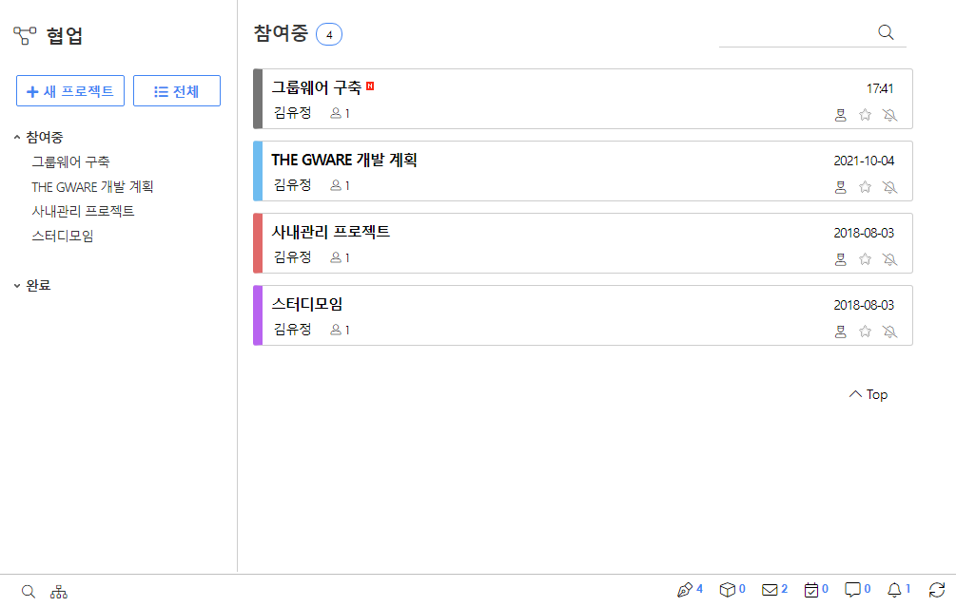
THE GWARE > 협업
사내에서 진행되는 다양한 프로젝트들을 안정적으로 진행이 되게 관리하는 기능을 제공합니다.
예정, 진행, 확인, 보류, 완료 등 진행상태를 수시로 설정할 수 있고, 그래프로 한 눈에 진행상황을 파악할 수 있습니다.
협업
개요
어떠한 프로젝트를 진행할 때, 보다 효율적으로 프로젝트를 관리하여 성공적으로 프로젝트를 수행하게 하는 시스템입니다.

Slide 4
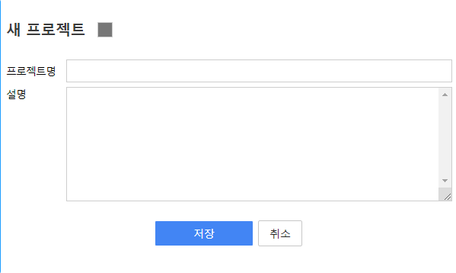
새프로젝트
프로젝트명과 간략한 설명을 입력하고 저장을 누르면 바로 새프로젝트방이 개설됩니다.
새프로젝트는 등급에 상관없이 누구나 무한대로 만들 수 있습니다.
협업
새프로젝트
새로운 프로젝트를 개설합니다.

Slide 5
참여중인 프로젝트
본인이 참여하고 있는 프로젝트들이 제공됩니다.
프로젝트 상자를 클릭하여 들어갈 수 있습니다.
프로젝트의 색상은 관리자가 변경할 수 있습니다.
협업
전체
본인이 참여하고 있는 프로젝트들이 제공됩니다.

Slide 6
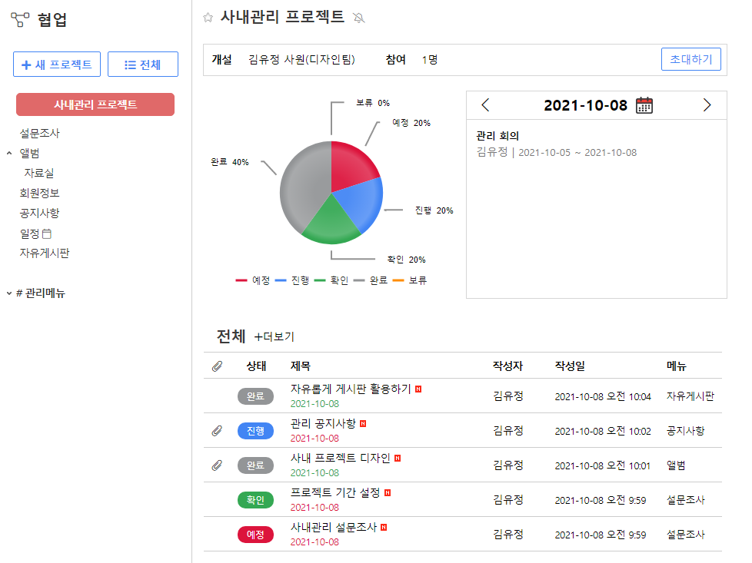
프로젝트 첫화면
본 프로젝트의 첫화면입니다.
진행상황을 그래프로 볼 수 있습니다.
금일 일정도 바로 확인이 가능합니다.
협업
첫화면
본 프로젝트의 처음 화면 입니다.

Slide 7
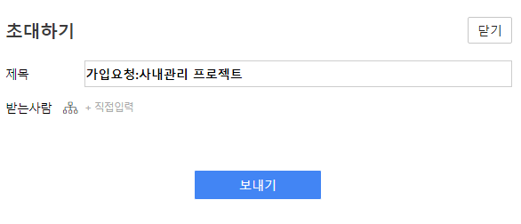
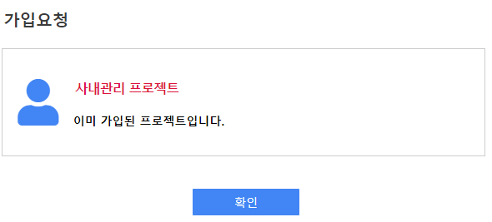
초대하기
초대하기 버튼을 눌러 본 프로젝트에 참여해야 할 내부 직원을 초대할 수 있습니다.
해당직원은 프로젝트에 초대 알림이 발송됩니다.
협업
초대하기
본 프로젝트에 참여해야 할 내부 직원들 초대합니다.

Slide 8
설문조사
본 프로젝트의 설문조사 화면입니다.
설문조사 상태를 선택해서 수정할 수 있습니다.
협업
설문조사, 앨범
본 프로젝트에 사용할 수 있는 설문조사와 앨범입니다.
앨범
본 프로젝트의 앨범 화면입니다.

Slide 9
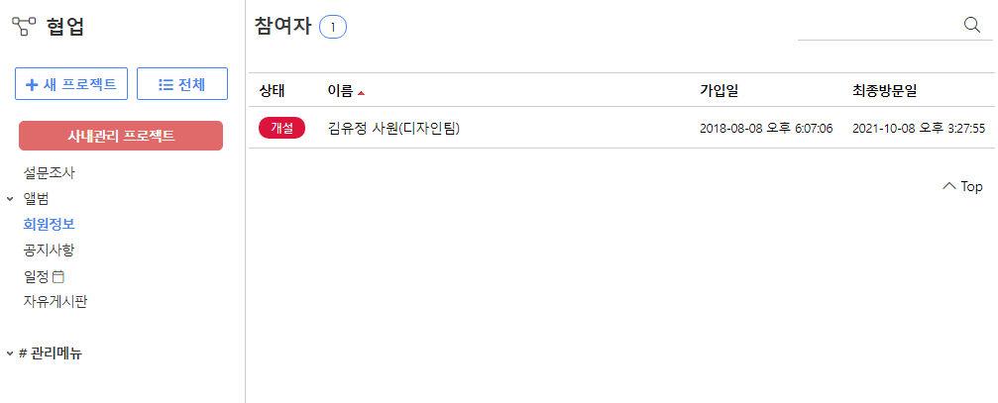
회원정보 (참가자)
프로젝트를 개설한 관리자한테만 권한이 주어집니다.
개설상태, 참여자, 메뉴관리, 사용통계, 상태관리를 할 수 있습니다.
개설자(관리자)는 참여자에게 관리자를 지정, 지정해제, 내보내기가 가능합니다.
참여자에게는 관리메뉴가 제공되지 않습니다.
협업
회원정보
개설
참여자
본 프로젝트에 참가한 회원정보를 보여줍니다.
관리자

Slide 10
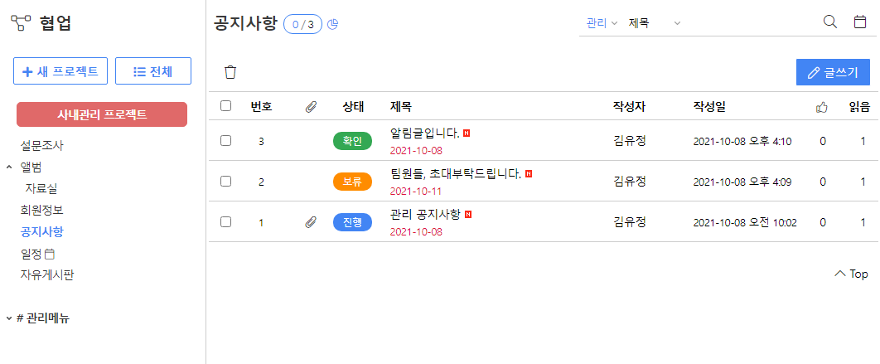
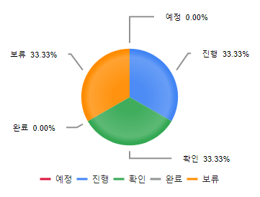
공지사항
본 프로젝트의 공지사항의 목록을 나타냅니다.
그래프 아이콘를 선택하면, 그래프로 한 눈에 진행상황을 파악할 수 있습니다.
협업
공지사항
본 프로젝트에 공지사항의 목록입니다.

Slide 11
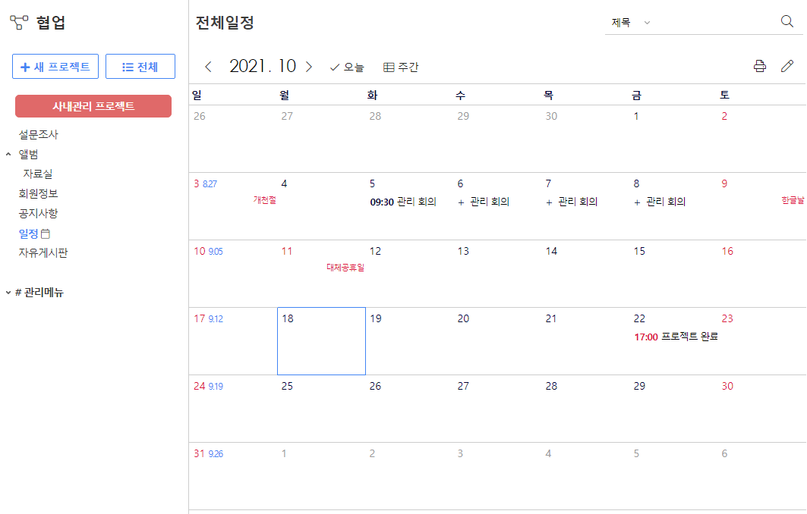
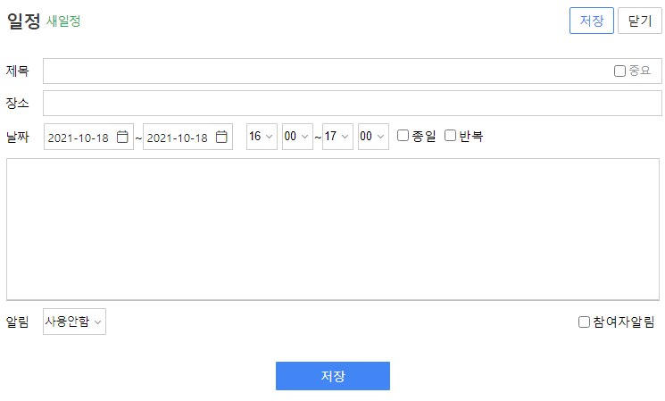
전체일정
본 프로젝트의 일정을 나타냅니다.
누구든지 손쉽게 일정을 추가할 수 있습니다.
협업
일정
본 프로젝트에 일정을 나타냅니다.

Slide 12
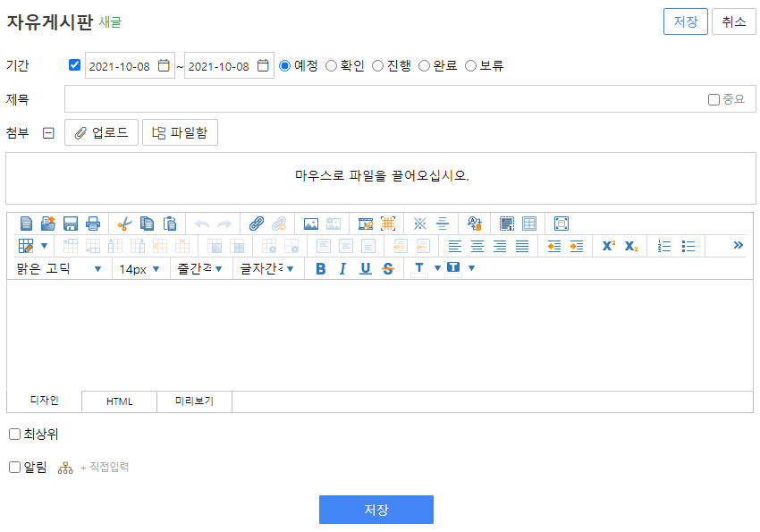
자유게시판
본 프로젝트의 자유게시판 목록을 나타냅니다.
기간, 상태, 제목, 내용등을 작성한 뒤 새글을 추가할 수 있습니다.
협업
자유게시판
본 프로젝트에 자유게시판 목록을 나타냅니다.

Slide 13
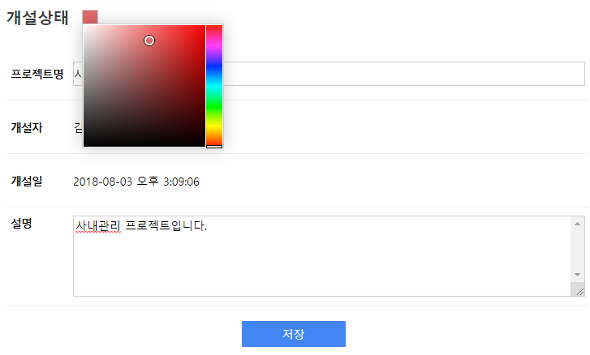
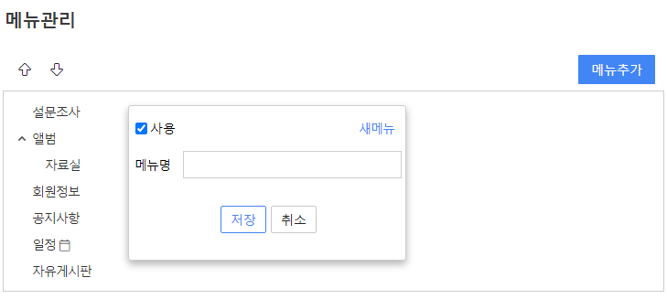
관리메뉴 > 개설상태, 메뉴관리
개설상태에서는 개설일을 확인하고, 본 프로젝트의 색상을 정할 수 있습니다.
메뉴관리에서 메뉴추가, 메뉴삭제, 메뉴 순서등을 설정할 수 있습니다.
협업
관리메뉴
본 프로젝트를 관리할 수 있습니다.

Slide 14
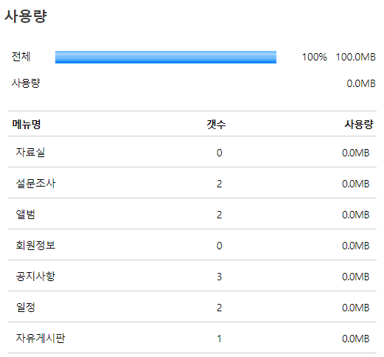
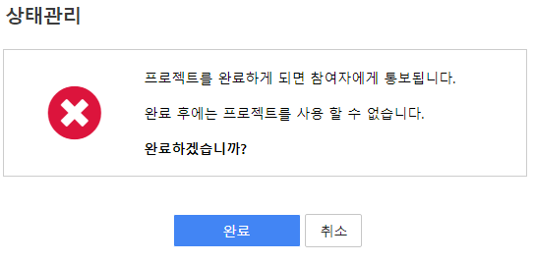
관리메뉴 > 사용통계, 상태관리
사용통계에서 사용량을 확인할 수 있습니다.
상태관리는 프로젝트가 모두 완료된 후에 프로젝트의 상태를 완료로 설정하는 것입니다.
협업
관리메뉴
본 프로젝트를 관리할 수 있습니다.

